Slide 1
BNL ROC ポートチェック
改善版2
宍倉 加藤 藤木

Slide 2
結果
index | shipped | A1 | A2 | A3 | B1 | B2 | B3 | C1 | C2 | C3 | D1 | D2 | D3
1 | NW5
2 | SE5
3 | NE1
…正常にキャリブレーションが取れた。
本レポートで言及する問題ポートをハイライト
…キャリブレーションは取れるが正常ではない。
…キャリブレーションが取れない。
A1ポート回路問題参考資料
http://ccjsun.riken.jp/~itaru/2022/220302_A1regulator.pptx
http://ccjsun.riken.jp/~itaru/2022/220317_ROC_A1port_Anomaly
http://ccjsun.riken.jp/~itaru/2022/220325_ROC_A1portAnomary_Solution.pptx

Slide 3
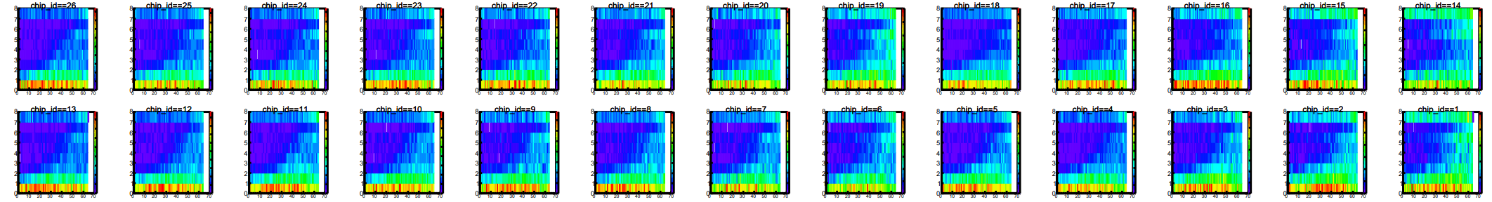
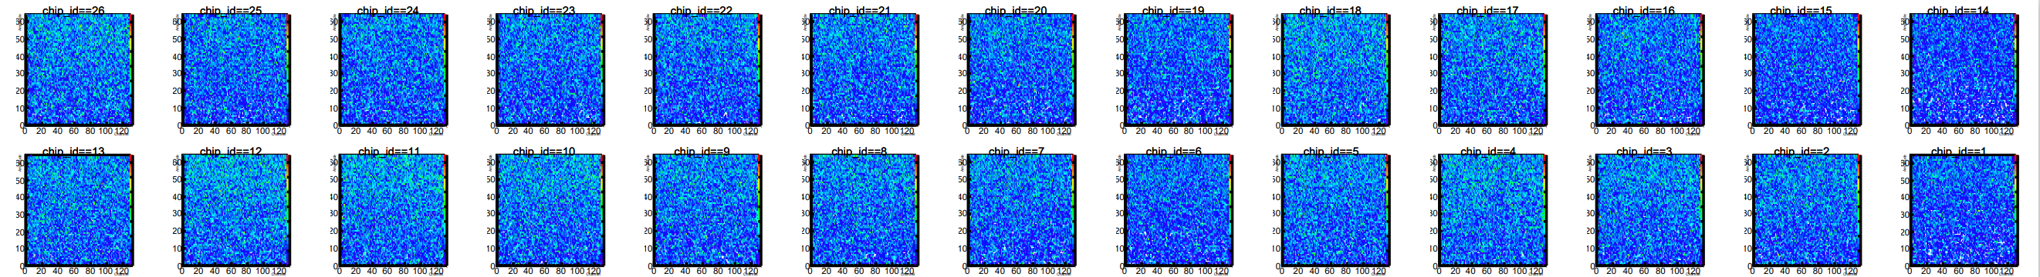
SE5 A1ポート
A0用電源ケーブル(J1)の効果を計るため、A0用電源ケーブル有り・無しのプロットを比較してください。
index | shipped | A1 | A2 | A3 | B1 | B2 | B3 | C1 | C2 | C3 | D1 | D2 | D3
2 | SE5
キャリブレーションは取れるが正常ではない。

Slide 4
SE5 A1ポート
J1ポート電源ケーブルでどんな効果が期待できるのか、回路図を用いて補足説明が必要。
new
正常に取れたプロットを掲載してください。
改善策
J1ポートに電源ケーブルを接続する。
結果
All OK! キャリブレーションが正常に取れた。

Slide 5
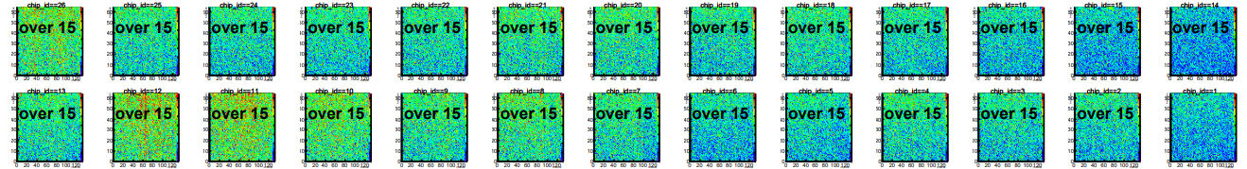
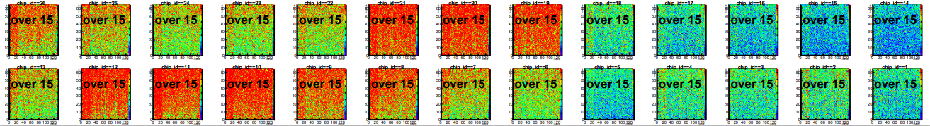
DAC値＝20
タイトル「DAC0閾値依存性」
DAC０閾値
DAC値＝30
結論もコメントする。
DAC値＝40

Slide 6
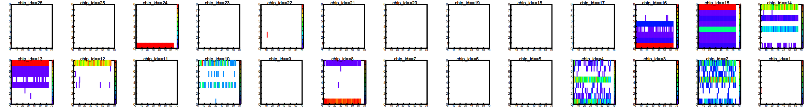
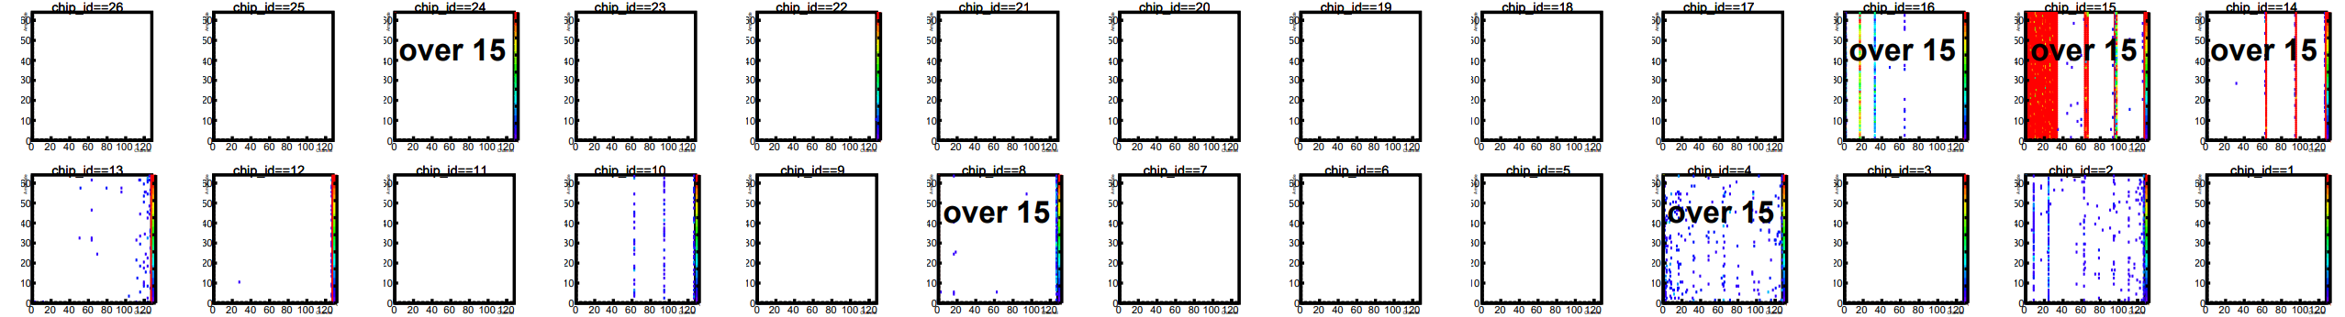
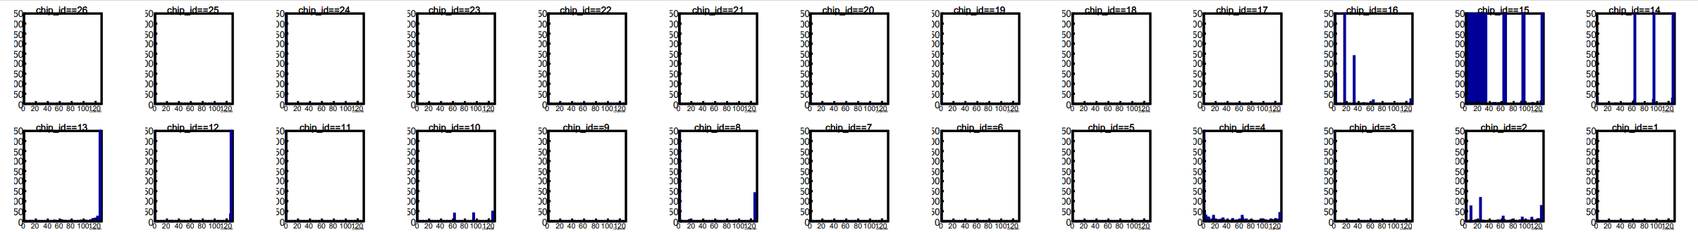
NE１ B2ポート
index | shipped | A1 | A2 | A3 | B1 | B2 | B3 | C1 | C2 | C3 | D1 | D2 | D3
3 | NE1
キャリブレーションが取れない。

Slide 7
NE１ B2ポート
index | shipped | A1 | A2 | A3 | B1 | B2 | B3 | C1 | C2 | C3 | D1 | D2 | D3
3 | NE1
改善策
モジュール番号の確認
ポートを清掃する
→どちらも試したが、変化なし
問題点
FPHXの電流値が0.16A

Slide 8
B2ポートのFPHX用レギュレータ
アナログ電源レギュレータ
このボードはレギュレータアップグレード前なので、入力が正常であれば出力がダメでも、レギュレータ交換で問題は解決するだろう。もし入力がおかしい場合は、FPHX電源コネクタからレギュレータまでの回路を修復しなければならない（できるかどうかわからない。）
デジタル電源レギュレータ

Slide 9
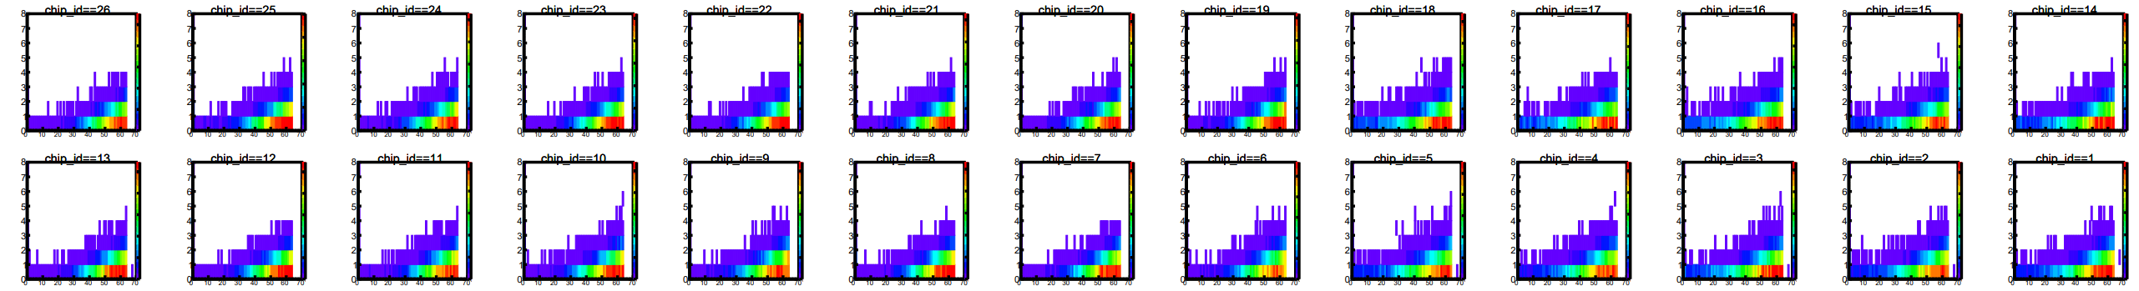
NE１ Cポート
index | shipped | A1 | A2 | A3 | B1 | B2 | B3 | C1 | C2 | C3 | D1 | D2 | D3
3 | NE1
キャリブレーションは取れるが正常ではない。
データ数が少ない。
キャリブレーションパルスの振幅が小さいように見える。今後パルスの大きさを他のチャンネルとオシロで比べてみたいと思う。

Slide 10
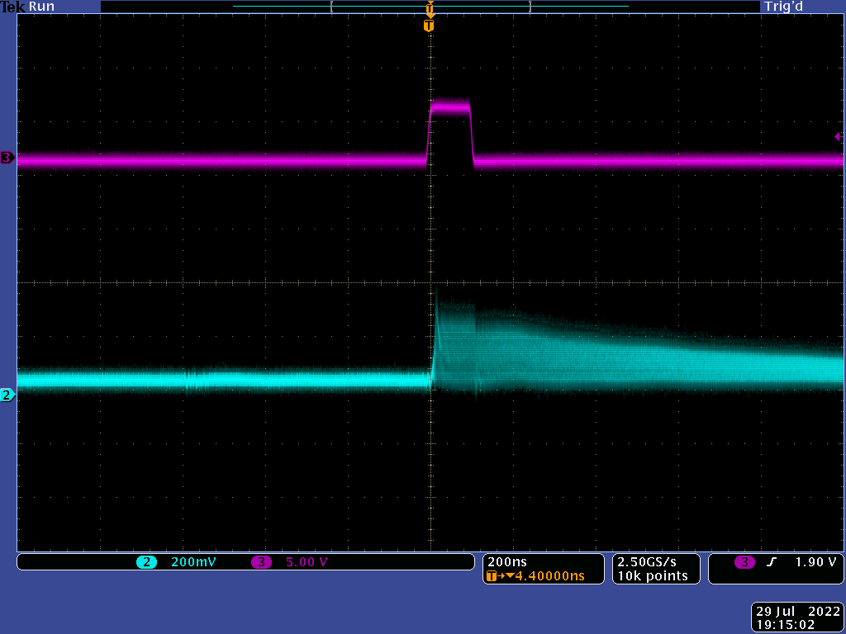
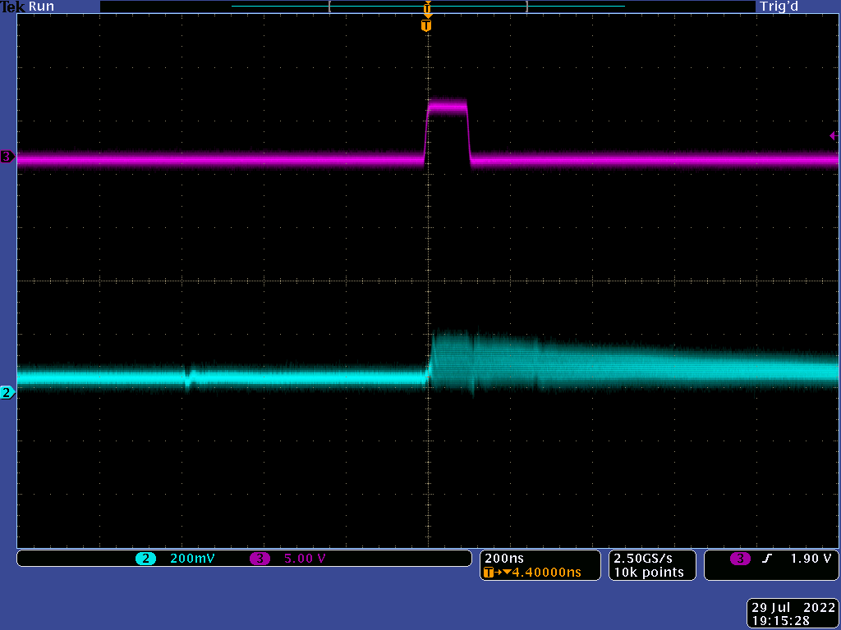
NE１Cポート
Aポート
振幅 400mV
Cポート
振幅 200mV
キャリブレーションパルスの振幅が小さいことが分かる。

Slide 11
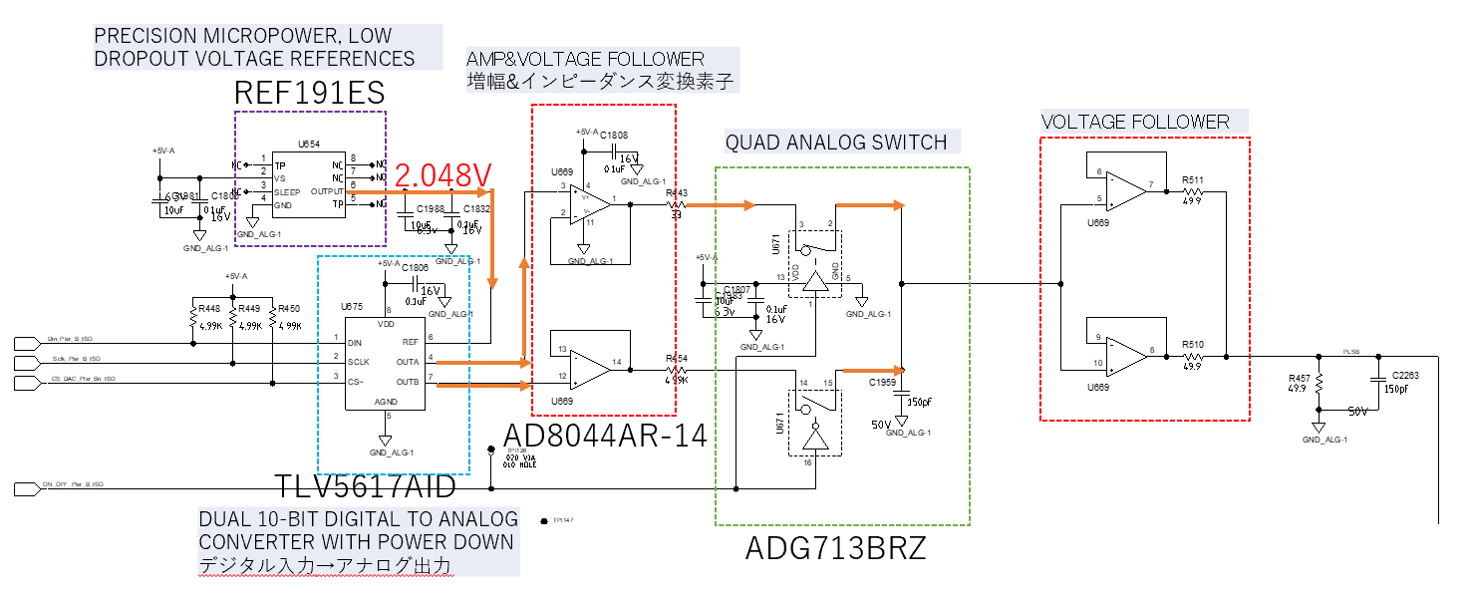
上流からオシロスコープでパルスのふるまいを観察した。
矢印の素子に問題があった。次のページに結果を載せます。

Slide 12
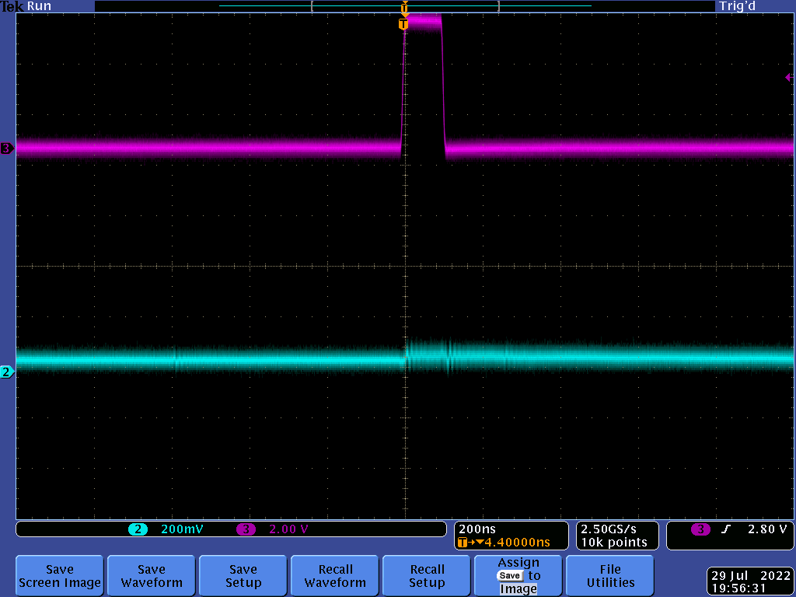
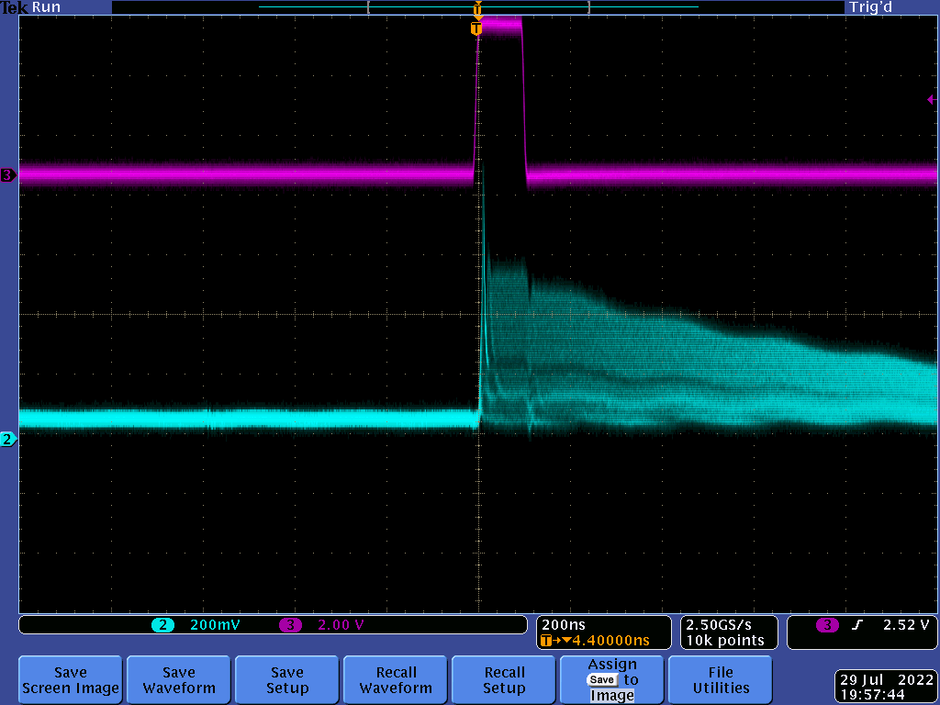
NE1 Cポート
このチップの入力に異常が見つからなかったので、U669チップ交換によって修復が見込める。この結論で良いのですね？
キャリブレーションパルス生成回路を見てみたところ、VOLTAGE FOLLOWER U669のLeg 8の出力が正常なAポートと比べると明らかに小さいことが分かった。
Cポート
Aポート

Slide 13
NE１ Cポート
index | shipped | A1 | A2 | A3 | B1 | B2 | B3 | C1 | C2 | C3 | D1 | D2 | D3
3 | NE1
改善策
DAC値を下げる
結果
改善できなかった

Slide 14
SE5 Dポート
index | shipped | A1 | A2 | A3 | B1 | B2 | B3 | C1 | C2 | C3 | D1 | D2 | D3
2 | SE5
キャリブレーションが取れない。
オプティカルドライバーの中が赤く光っていない。
FEMのランプが光らない。
ドライバーのVCCTに3.3Vの供給電圧がきていることが確認できた。

Slide 15
NE１ Dポート
index | shipped | A1 | A2 | A3 | B1 | B2 | B3 | C1 | C2 | C3 | D1 | D2 | D3
3 | NE1
キャリブレーションが取れない。
オプティカルドライバーの中が赤く光っていない。
FEMのランプが光らない。
SE5のDポートと同じ症状。
DポートのドライバーのVCCTに3.3Vの供給電圧がきていることが確認できなかった。 2.71V程度で約0.5V低い。正常なAポートでは3.3Vの供給電圧がきていることを確認できた。

Slide 16
レギュレータU603
https://www.mouser.com/datasheet/2/609/158457a-1270709.pdf
カラムDオプティカルドライバーU409の電源供給
カラムDオプティカルドライバーU409の電源用レギュレータU603
このレギュレータU603の出力(Leg-2)がオプティカルドライバーの3.3Vに導通しているか確認後、レギュレータの入出力をチェックする。

Slide 17
レギュレータU603の動作チェック
U603のVoutとDポート（OPDのVcct）の導通チェックを行ったところ、音はならなかったが約100Ωの抵抗値が測定された。
U603のVoutとCポートでは音は鳴り、約2.4Ωの抵抗値が測定された。A,Bポートでは導通していなかった。
U17のLeg-2（Vout？）とA,Bポートは導通していた。抵抗値は約2.4Ω。C,Dポートは導通していなかった。
この結果からU603はC,Dポート、U17はA,Bポートに対応するレギュレータだと仮定して、抵抗値がA,B,Cポートと比べると約40倍程度違うことが問題ではないかと考えます。
「音がなる」という情報は、テスターが何オーム以下で音がなる設定かという情報がなければ無意味。この場合、観測した具体的な抵抗値を記すべき。
次ページ参照

Slide 18
U603 and U17 Regulators
恐らく皆の結論は正しいので、では何故抵抗値がDだけ大きいのか、どうやってDのオプティカルドライバーに3.3V供給できるのか、検討するすが次のステップ。これは流石にハヤシレピック社のエンジニアと相談したいと思います。
U109(カラムAのオプティカルドライバー）はU17から供給されていることを回路図で確認しました。

